Slide 1
團隊專案程式碼版本控制
Git教學

Slide 2
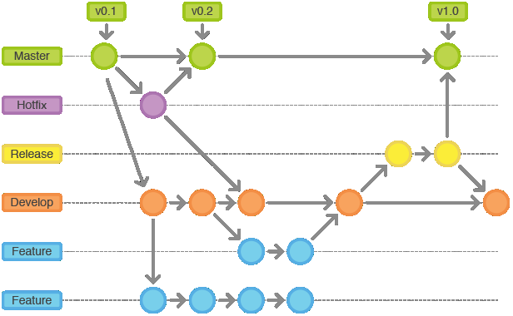
Git分支

Slide 3
Git分支
在同一個儲存庫裡同時進行多個不同的修改
讓分開的分支不受其他分支的影響

Slide 4
Git運作
Ex: Github、Gitlab
Remote Git Server
pull
push
push
clone
你
Client A
Client B
其他開發者
建立分支以修復Bug
在原分支上更新檔案

Slide 5
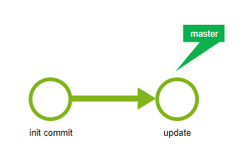
分支（Branch）
首先建立一個如以下版本狀態的專案
右邊是希望新增的部份
希望新增的開發線

Slide 6
分支（Branch）
git branch [分支名稱] 創立分支
git branch 查看分支

Slide 7
切換（checkout）
當建立不同分支時，我們需要切換當前的所在版本
git checkout可以用來切換版本
git checkout [分支名稱 or commit id] 切換分支或commit

Slide 8
新的提交₁
新增一個檔案並加入追蹤
並且提交一個新的版本

Slide 9
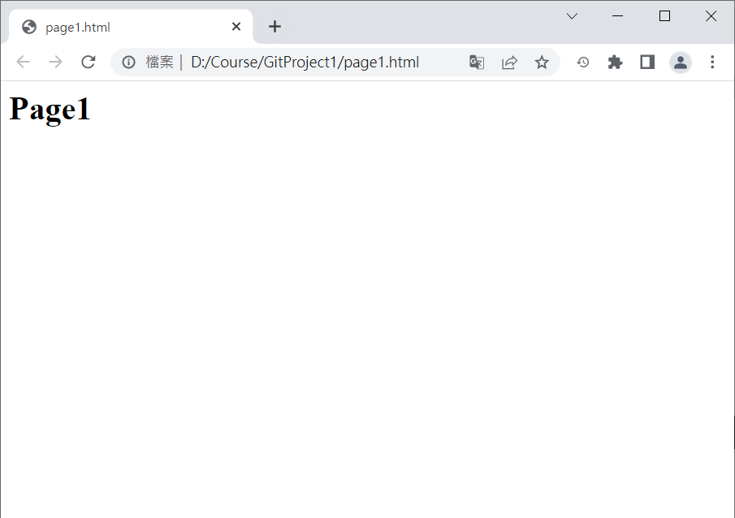
新增檔案

Slide 10
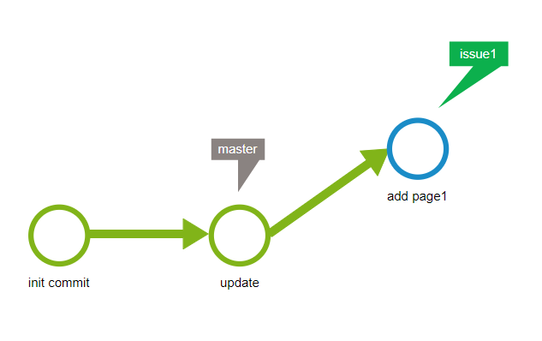
新的提交₂
此時的版本狀態

Slide 11
合併（Merge） ₁
git merge [分支名稱]
將某個branch的內容合併至當前的（checkout所在處）

Slide 12
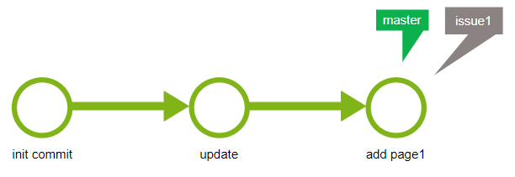
合併₂
此時的版本狀態

Slide 13
衝突（conflict） ₁
當某個分支的功能開發完成時，需要合併到其他分支。
進行合併的時候，如果有不同的開發人員改到相同的程式碼，合併將會失敗。
首先收換至master分支，修改index.html的檔案內容，並進行提交（commit）

Slide 14
修改檔案內容

Slide 15
衝突（conflict） ₂

Slide 16
衝突（conflict）₃
切換（checkout）issue1分支，同樣對index.html進行修改，並提交（commit）一個版本

Slide 17
修改檔案內容

Slide 18
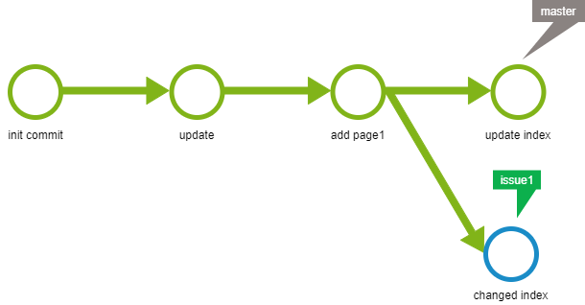
衝突（conflict）₄
此時的版本狀態

Slide 19
衝突（conflict）₅
切換回master分支
以git merge 將issue1與master合併
衝突發生

Slide 20
解決衝突（conflict）
此時的版本狀態
衝突發生（conflict）

Slide 21
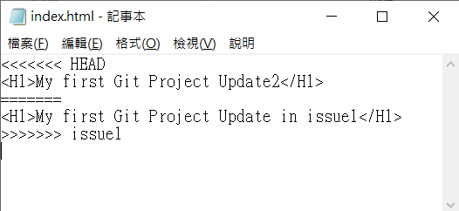
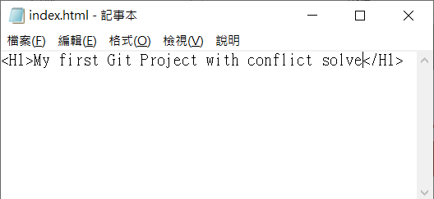
解決衝突₁
git status查看狀態
進入file.txt查看並修正
master分支內容
issue1分支內容
修改並儲存

Slide 22
解決衝突₂
重新用git add 加入追蹤
git status查詢狀態
提交

Slide 23
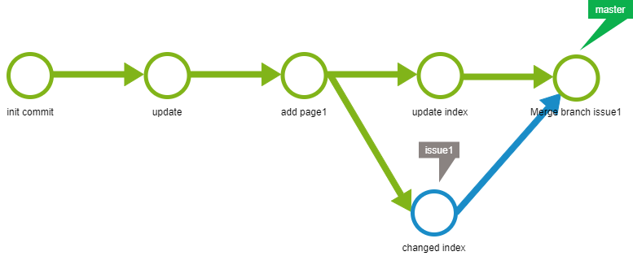
解決衝突₃
此時的版本狀態

Slide 24
解決合併衝突檔案內容

Slide 25
解決衝突₄
衝突解決完後進行commit完成合併
進行推送（push）

Slide 26
刪除分支
開發結束後，已經被合併的分支不再需要使用
git branch –d [分支]

Slide 27
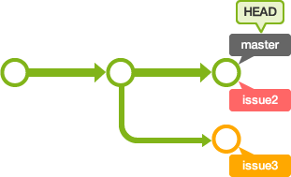
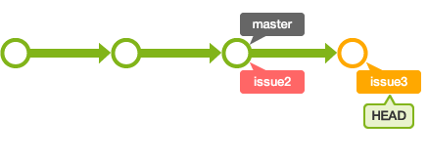
另一種合併（rebase） ₁
git rebase [目標分支名稱]
git rebase也能夠作到合併分支，"改寫歷史“是它與合併指令最大的差別
舉例：git rebase master

Slide 28
另一種合併（rebase） ₂
首先再次建立新branch，命名為issue2
切換至issue2分支，修改page1.html檔案內容並提交commit

Slide 29
另一種合併（rebase） ₃

Slide 30
另一種合併（rebase） ₄
切換回master分支，一樣修改page1.html檔案內容並提交commit

Slide 31
另一種合併（rebase） ₅

Slide 32
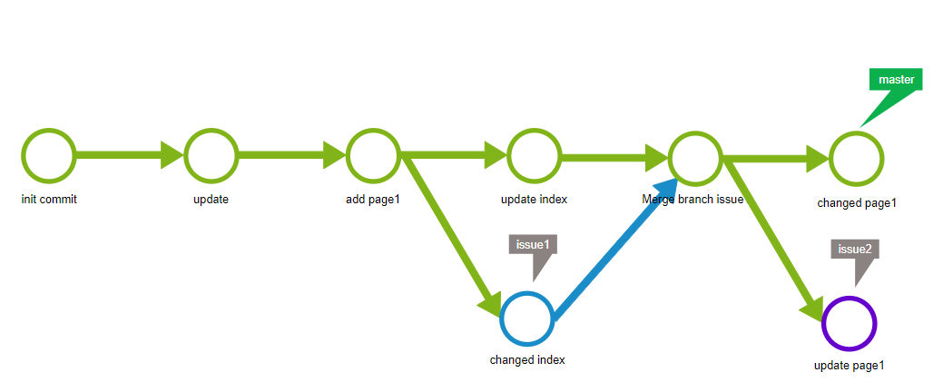
另一種合併（rebase） ₆
此時的分支狀態

Slide 33
另一種合併（rebase） ₇
切換至issue2分支，並運用git rebase進行合併，如git merge一樣發生衝突
此時一樣修改好衝突檔案，並運用git add將檔案加入追蹤

Slide 34
另一種合併（rebase） ₈

Slide 35
另一種合併（rebase） ₇
運用git rebase進行合併，如git merge一樣發生衝突
此時一樣修改好衝突檔案，並運用git add將檔案加入追蹤
接著需要使用git rebase --continue來繼續執行

Slide 36
另一種合併（rebase） ₈
此時會進入Vim介面，按下：按鈕進入命令模式
並輸入wq，按下Enter即可儲存並離開

Slide 37
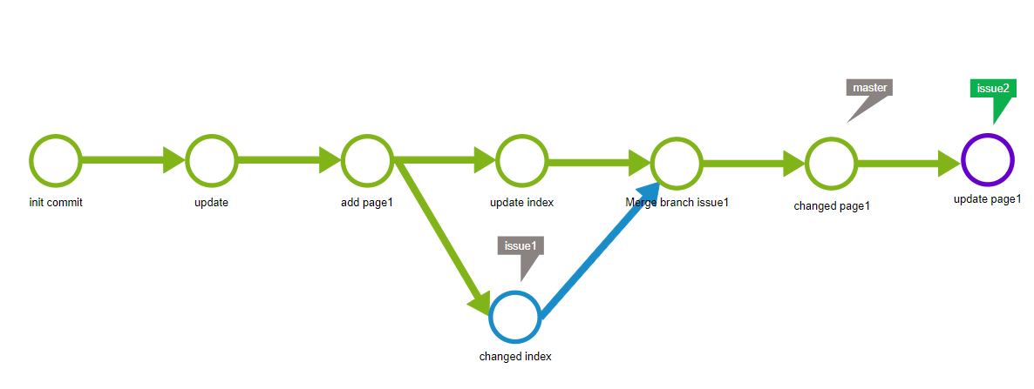
另一種合併（rebase） ₉
此時的分支狀態
issue2的基底被至換成master
切回master使用git merge即可使之在沒有多餘合併commit（如Merge branch issue1）的情況下整合

Slide 38
另一種合併（rebase） ₁₀
此時的分支狀態
master與issue2已經位於同一條線上
運用git merge可以將master直接合併至”update page1”的commit

Slide 39
另一種合併（rebase） ₁₁
運用git merge進行整合

Slide 40
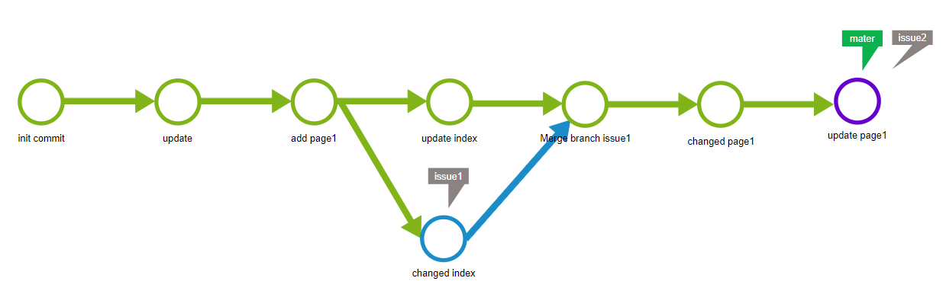
另一種合併（rebase） ₁₂
此時的分支狀態

Slide 41
版本發布（tag）
git tag [版本名稱]
Git有對專案中較特別的時間點貼標籤，來表示其重要性
通常會用這個功能來標出發行版本，如v1.0、v2.5.1

Slide 42
練習情境
情境:專案現在需要開發新功能，同時要修正bug，而兩邊需要修改的程式碼區域有所重疊，你需要完成以下事項：
新增一個分支名為new-function
切換分支並修改程式碼進行提交
切回master分支修改同一個檔案並提交（製造一個衝突）
進行合併
解決衝突
提交衝突解決完後的新版本
推送至遠端（Github）

